Slide 1
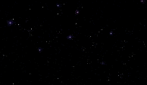
Análise Digital de Imgens
Filtros I:
o domínio espacial.
FILTROS I:
o domínio espacial.

Slide 2
Introdução
O objetivo aqui é processar uma certa imagem de modo que a imagem resultante seja mais adequada que a imagem original, processo chamado de correção da imagem. No entanto, a aplicação dos filtros deve ser feita de modo que nenhuma informação importante ao estudo seja perdida. Tal definição depende de conhecimento da área em estudo.

Slide 3
Operações com imagens
Operações Lógicas: Equivalem às operações and, xor, not, or aplicadas na matriz imagem, pixel a pixel.
Transformações Geométricas: Alteração da posição espacial dos pixels que compõe a imagem: translação. Alteração do tamanho da imagem para visualização: operações de zoom (ampliação e redução). Alterações de dimensão. Rotacionamento da imagem em um ângulo arbitrário: rotação. Espelhamento. Mudança na forma geométrica da imagem: warping.
Operações Morfológicas: Erosão: provoca o encolhimento do objeto em relação ao fundo da imagem. Dilatação: causa o crescimento do objeto em relação ao fundo da imagem.

Slide 4

Operações Aritméticas: Equivalem às operações de soma (adição), produto por um escalar e subtração aplicadas na matriz imagem. Pixel a pixel. Inclui também a convolução com máscaras.
(f + g) (x + y) = f(x + y) + g(x + y)
(λ · f ) (x + y) = λ · f(x + y) .
f(x + y) – g(x + y) = f(x + y) + (-1)g(x + y)
Ao executarmos operações lógicas sobre imagens, devemos tomar cuidado com o problema de underflow e overflow do resultado. Três soluções simples podem ser adotadas nesses casos:
  Tomar o valor absoluto do pixel, caso ele seja negativo.
  Arredondar para o valor existente mais próximo (negativos→0; superiores→L).
  Transformação dos valores: redistribuição dos valores.

Slide 5
Convolução com máscara

Slide 6
Filtros
Chamamos filtragem as operações unárias com imagens e filtro, o operador de tais processos.
Alguns filtros podem conter elementos negativos em suas máscaras, levando a resultados com valores negativos ou valores fora do espaço de cores.
Os métodos de filtragem são classificados em três categorias:
  Técnicas de filtragem espacial.
  Técnicas de filtragem no domínio da freqüência.
  Técnicas de filtragem que combinam ambas as abordagens.

Slide 7
Filtros Espaciais
Os métodos que trabalham no domínio espacial (plano da imagem) operam diretamente sobre a matriz de pixels que é a imagem digitalizada, em geral, utilizando operações de convolução com máscaras (filtros espaciais). Neste caso, o filtro torna-se uma função de transformação do nível de cinza. Manipula diretamente os pixels da imagem.
São classificados em dois grupos:
  Suavização
  Realce

Slide 8
Suavização (smooth)
Utiliza filtros que atenuam ou eliminam os componentes de alta freqüência no domínio das transformadas de Fourier. Ao atenuar/eliminar os componentes de alta freqüência, tal processo produz o efeito de um leve borramento da imagem, visto que tais componentes (os de alta freqüência) correspondem a regiões de bordas ou detalhes finos da imagem.

Slide 9
Passa-baixas
Na prática, consiste em se realizar uma convolução de uma máscara 3x3 de coeficientes 1 com a imagem. O resultado na imagem final será que cada pixel será a média dos vizinhos (8-vizinhança). Por essa razão, o uso de tal máscara é chamado de média na vizinhança (filtro da média na vizinhança).
Aplicação: Deve ser utilizado quando se deseja retirar pontos isolados que não são importantes para o estudo realizado.
1
1
1
1
9
1
1
1
1
1
1
Máscara passa-baixas

Slide 10
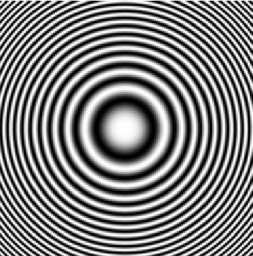
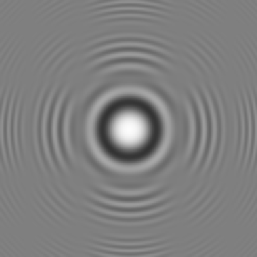
Passa-Baixa

Slide 11
Filtro da Mediana
O filtro da mediana consiste em substituir o valor de um pixel pela mediana da vizinhança dos níveis de cinza daquele pixel, ao invés da media. Essa nova abordagem proprorciona uma redução de ruídos sem borrar a imagem.
O ordenação constitui uma etapa de tempo de processamento alto neste método, o que o torna não tão atraente.
... n-5 n-4 n-3 n-2 n-1 0 n+1 n+2 n+3 n+4 n+5 ...
ordem crescente dos niveis de cinza da vizinhança do pixel

Slide 12
Filtros de Realce (sharp)
Realce é o processo de enfatizar detalhes finos, realçar detalhes que tenham sido borrados ou encontrar bordas em uma imagem. Tipicamente, a borda é pensada como ocorrente em uma imagem onde quer que haja uma mudança grande em valores da intensidade do pixel ao longo de alguma linha na vizinhança do pixel.
Os filtros da convolução fazem o aplicando um peso negativo na periferia e um positivo no centro. Isto tem o efeito líquido de tender para zero se os valores forem os mesmos, e de tender para o valor máximo quando o contraste existe.

Slide 13
Filtragem espacial Passa-Altas
Já os filtros passa-altas atenuam/eliminam os componentes de baixa freqüência e deixando as freqüências altas inalteradas, realçando pixels de alto contraste da imagem: pontos de alta luminosidade cercados por pixels mais escuros. É somada à imagem original para realçar os detalhes.
-1
-1
-1
-1
8
-1
Máscara passa-altas
-1
-1
-1
Para a detecção e realce das bordas. Aplicam-se habitualmente dois tipos de filtros espaciais:
  baseados no gradiente da luminosidade.
  baseados no laplaciano da luminosidade.

Slide 14
Filtro de Prewitt
O filtro de detecção de contornos de Prewitt cria uma imagem onde as bordas (mudanças grandes nos valores do nível de cinza) sejam mostradas. A detecção de contornos de Prewitt produz uma imagem onde uns valores mais elevados do nível de cinza indiquem a presença de uma borda entre dois objetos. O filtro de detecção de contornos de Prewitt calcula a raiz quadrada da soma dos quadrados de dois templates (máscaras) 3X3. É um dos filtros os mais populares da detecção da borda 3X3.
O filtro da detecção da borda de Prewitt usa os dois moldes 3X3 calcular o valor do gradiente:
1
0
-1
-1
-1
-1
1
3
1
0
-1
1
3
0
0
0
1
0
-1
1
1
1
X
Y
O gradiente de Prewitt é dado por: SQRT (X*X + Y*Y)

Slide 15
Filtro de Sobel
O filtro de Sobel é apenas uma versão mais “pesada” deste:
1
0
-1
-1
-2
-1
1
4
1
4
2
0
-2
0
0
0
1
0
-1
1
2
1
X
Y
Laplaciano
O laplaciano é um operador que pode ser definido como:
0
-1
0
-1
4
-1
0
-1
0

Slide 16
Utilização do Triangulo de Pascal para o cálculo da Gaussiana
n
0
1
2
3
4
5
6
7
8
9
Máscara dos coeficientes
1
1 | 1
1 | 2 | 1
1 | 3 | 3 | 1
1 | 4 | 6 | 4 | 1
1 | 5 | 10 | 10 | 5 | 1
1 | 6 | 15 | 20 | 15 | 6 | 1
1 | 7 | 21 | 35 | 35 | 21 | 7 | 1
1 | 8 | 28 | 56 | 70 | 56 | 28 | 8 | 1
1 | 9 | 36 | 84 | 126 | 126 | 84 | 36 | 9 | 1
Σ = 2^{n}
1
2
4
8
16
32
64
128
256
512

Slide 17
1
3
3
1
1
4
6
4
1
1
2
1
4
16
24
16
4
1
16
1
64
3
9
9
3
1
256
2
4
2
6
24
36
24
6
3
9
9
3
1
2
1
4
16
24
16
4
1
3
3
1
1
4
6
4
1

Slide 18
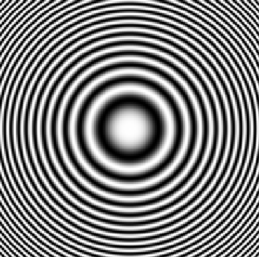
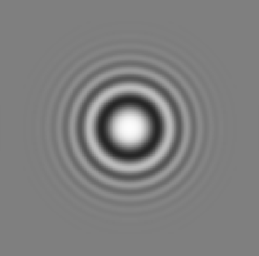
Gauss

Slide 19
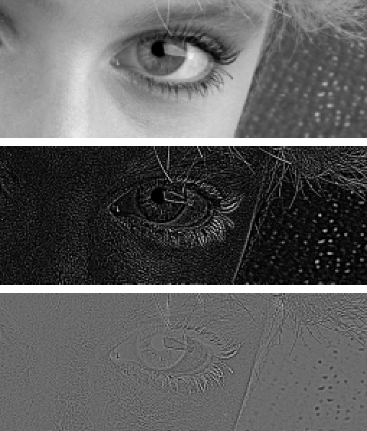
Laplaciano

